Slide 1
Gynécologie
Cas Cliniques filmés - Initiation

Slide 2
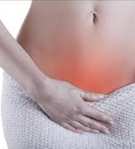
Les mycoses

Slide 3
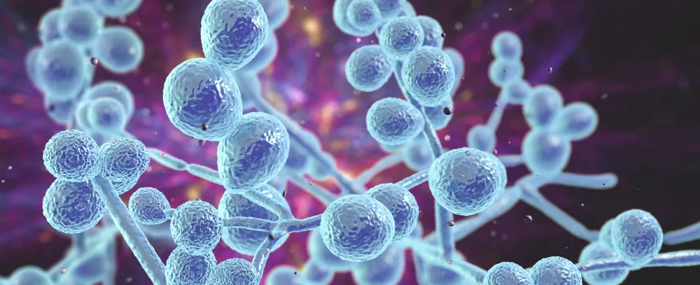
Monilia albicans
5 granules par jour pendant 1 mois,
puis 1 dose par semaine 2 mois.

Slide 4
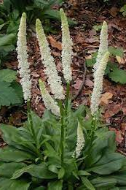
Helonias
Leucorrhées comme du lait caillé
Prurit vulvaire

Slide 5
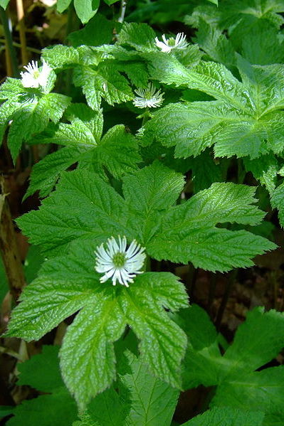
Hydrastis
Leucorrhées continues, abondantes, irritantes, jaunâtres, visqueuses
Prurit

Slide 6
Borax
Écoulement comme du blanc d’œuf, épais, abondant, acide et chaud
Démangeaisons

Slide 7
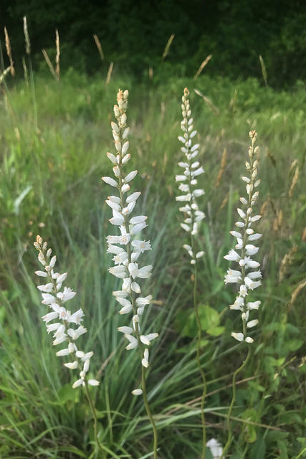
Aletris farinosa
Leucorrhées épaisses, glaireuses, abondantes, filamenteuses
Pesanteur utérine

Slide 8
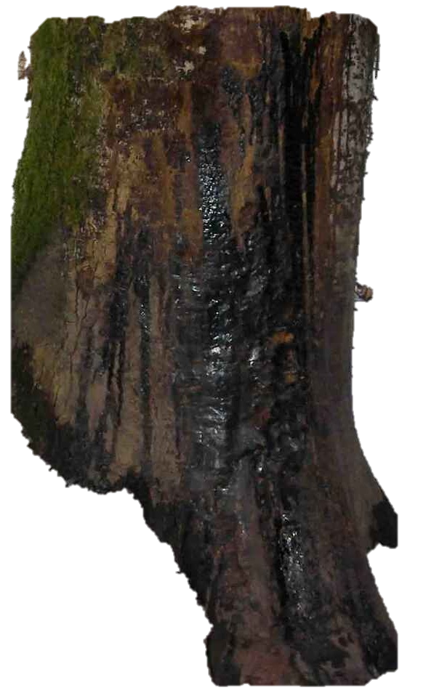
Kreosotum
Leucorrhée irritante, excoriante, fétide
Jaunâtre
Prurit vulvaire
Ulcérations

Slide 9
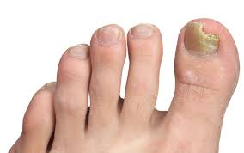
Antimonium crudum
Ongles épais, jaunâtres, voire noirâtres
Durs, fendus, cassants

Slide 10
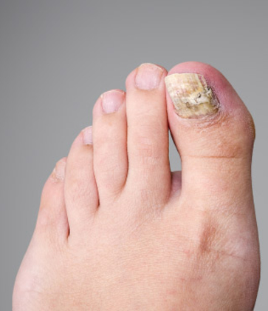
Graphites
Ongles épais, cassants, jaunes et noirs

Slide 11
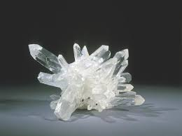
Silicea
Pour le système immunitaire
Éviter les infections

Slide 13
Kalium
bichromicum
Sensation d’avoir un cheveu sur la langue

Slide 14
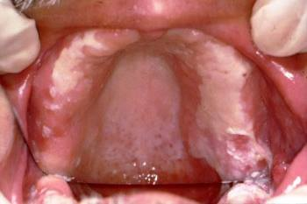
Mercurius cyanatus
Fausses membranes blanchâtres
Gonflement des muqueuses

Slide 15
Sulfuricum acidum
Nitricum acidum
Borax : si aphtes

Slide 16
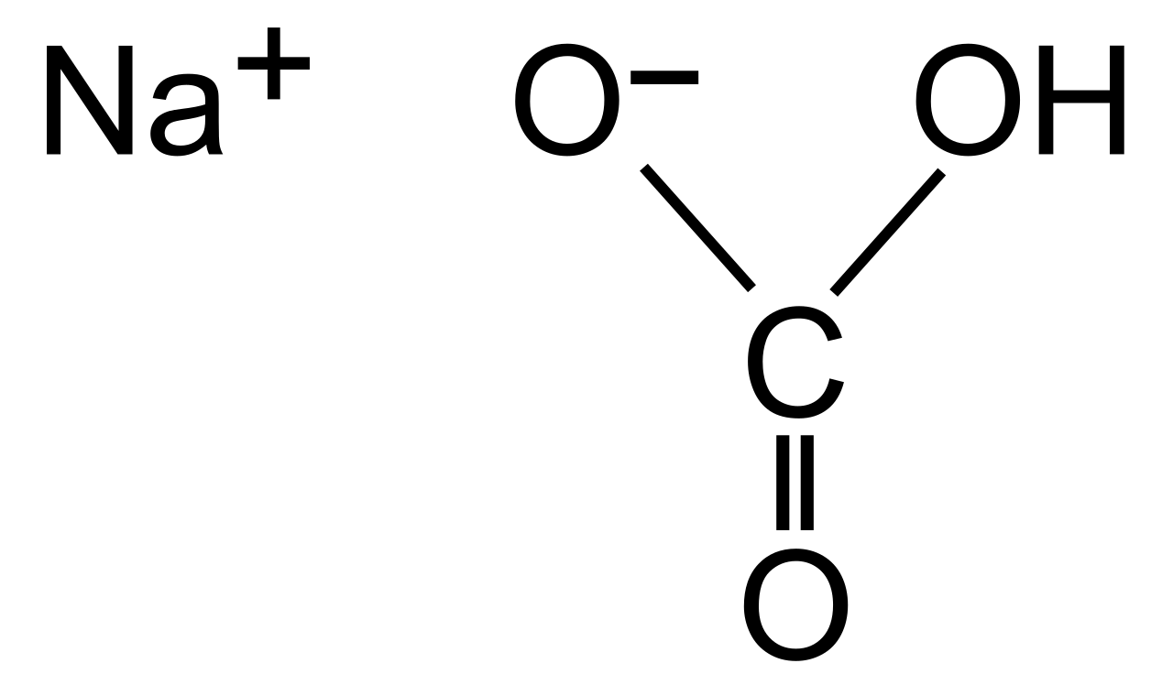
+
CALENDULA TM
1 pointe de couteau de bicarbonate de sodium
dans un verre d’eau + 25 gouttes de Calendula TM

